Slide 1





Khởi động

Slide 2


Slide 3
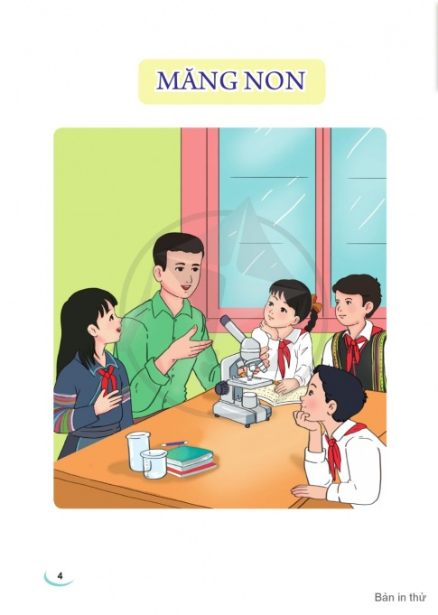



Slide 4
TIẾNG VIỆT 5
Tập 1
Tuần 1: Trẻ em như búp trên cành

Slide 5



CHIA SẺ

Slide 6
TIẾNG VIỆT 5
Tập 1
Tuần 1: Trẻ em như búp trên cành
Bài đọc 1: Thư gửi các học sinh (Tiết 1)

Slide 7
LUYỆN ĐỌC

Slide 8
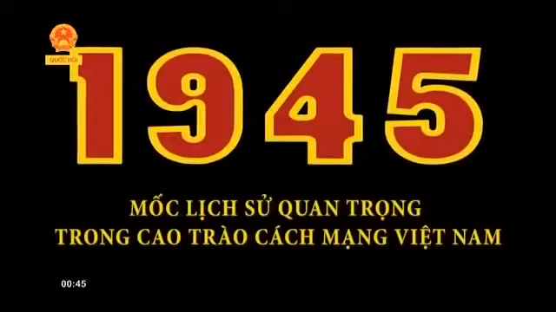

Slide 9
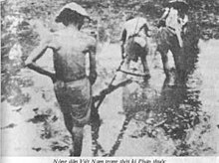
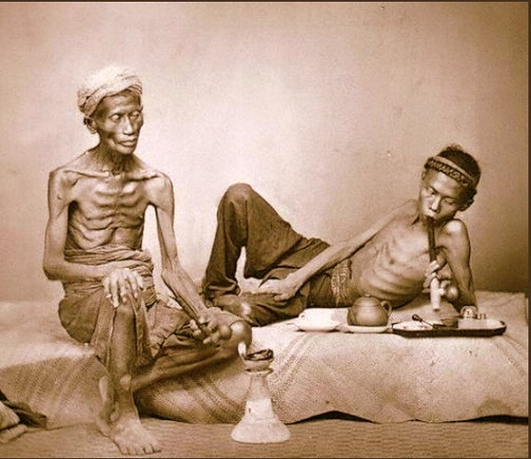
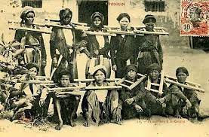
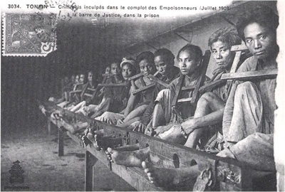

Slide 10
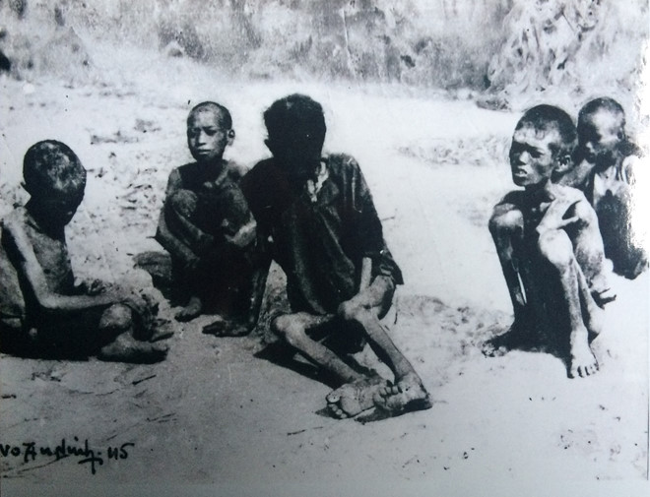

Slide 12
Củng cố

Slide 13












CHƠI TRỐN TÌM
CÙNG BẠCH TUYẾT VÀ 7 CHÚ LÙN

Slide 14









Bức thư trong bài đọc được Bác gửi các em
học sinh vào thời gian nào?
A. Tháng 7/1945
B. Tháng 1/1945
C. Tháng 5/1945
D. Tháng 9/1945
ĐÚNG RỒI

Slide 15



Cụm từ “cuộc chuyển biến khác thường” muốn nhắc đến sự kiện quan trọng nào trong lịch sử nước ta?
A. Chiến thắng Điện Biên Phủ
B. Cách mạng Tháng Tám thành công và nước Việt Nam Dân chủ Cộng hòa ra đời
C. Giải phóng Miền Nam
D. Mặt trận dân tộc giải phóng miền Nam Việt Nam thành lập
ĐÚNG RỒI

Slide 16
“Việt Nam Dân chủ Cộng hòa” là tên gọi của nước ta từ năm bao nhiêu đến năm bao nhiêu?
A. Từ năm 1945 - 1976
B. Từ năm 1945 - 1954
C. Từ năm 1945 - 1972
D. Từ năm 1945 - 1969
ĐÚNG RỒI

Slide 17
“80 năm giời nô lệ” là khoảng thời gian nước ta bị đô hộ bởi quốc gia nào?
A. Đế quốc Mĩ
B. Trung Quốc
C. Thực dân Pháp
D. Phát xít Nhật
ĐÚNG RỒI

Slide 18

DẶN DÒ

